Slide 1

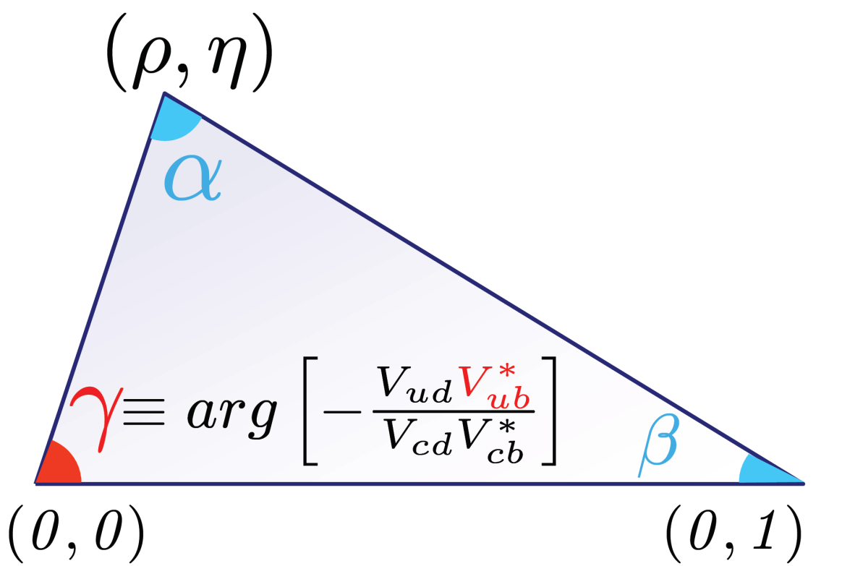





Towards a precision measurement of the CKM angle γ at LHCb and its interpretation by CKMfitter
V. Tisserand, LAPP-Annecy (CNRS-IN2P3 et Université de Savoie).
LABEX ENIGMASS General meeting, Grenoble, May 30 2012

Slide 2

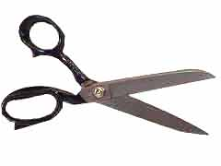

Mais au fait: pourquoi continuer à étudier la Physiques des Saveurs ?
La Nouvelle Physique (NP) peut être découverte : approches complémentaires (« problème inverse » du LHC : quel est le lagrangien de la NP à partir des données ?)
☑ approche directe [ATLAS/CMS] : en produisant et observant directement les particules nouvelles @O( TeV) (⇒ √ s et/ou ∫L.dt?)
approche indirecte [LHCb]:
➔ D, B_{d,u}, Λ_{B} et B_{s}
corrections quantiques causées par particules virtuelles ⇒ déviations/prédictions SM
accès à des échelles d’énergie bien au-delà des accélérateurs: Λ_{NP}> 0.5-2×10⁴ TeV
NP@TeV: quelle « structure » de la physique des saveurs explique les processus FCNC observés ?
VS.
 Accès aux phases des nouveaux couplages dans des boucles : CPV et/ou rare decays
Physique des saveurs ➔ construction SM :
Γ(K_{L}→μμ)/Γ(K⁺→μν) très petit : prédiction du 4ème quark (GIM)
Δm_{K}: prédiction de la masse du quark charme (m_{c} ~ 1.5 GeV/c²)
Δm_{d} : prédiction de la masse du quark top (m_{t} > 50 GeV/c²)
aussi Kaon CPV (64) + KM (73) ⇒ 3ème famille observée en ‘75 (τ), ‘77 (b), ‘95 (t)
+ courants neutres Gargamelle (‘73) et UA1 au SppS en 1983 …
bien avant les découvertes directes!
Δm_{s} ≠
φ_{s} ≠
Δm_{s}SM ∝ |V_{ts}²|,
φ_{s}SM = –arg(V_{ts}²) = 2β_{s}
NP
SM
?
?
?
?
?
?
B_{s} → φφ rare decay: “Pingouin”
B_{s}–B_{s} oscillations: “Boîte”

Slide 3
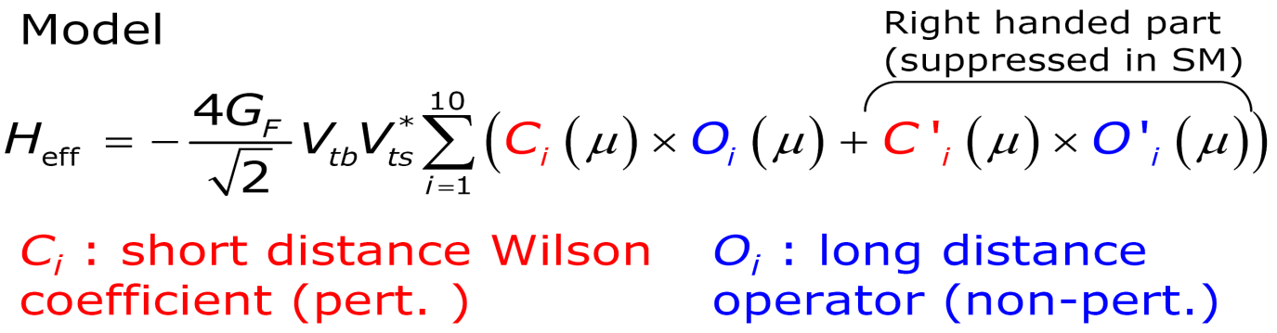
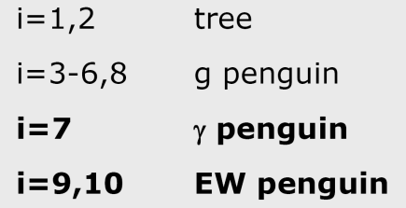
Stratégies pour rechercher indirectement la NP dans les B à LHC
Mesurer les transitions FCNC où la NP peut le plus probablement apparaître (spécialement dans les transitions b→s (B_{s}) qui sont les moins bien contraintes par les données):
  Développement OPE :
  La NP peut modifier les C_{i}^{(’)} et/ou créer de nouveaux opérateurs O_{i}^{(’)}
Continuer ce qu’on fait depuis + de 10 ans les usines à B: mesures de précision de la matrice CKM
Comparaison de différentes mesures de la même quantité, sensibles ou pas à la NP.
Extraire tous les angles CKM et les côtés de différentes façons
Toute incohérence significative = un signe de NP ➔ besoin d’une référence MS stable et inambiguë
➔ Mesures de désintégrations de B_{s} avec un grand potentiel de découverte pour la NP
CKM métrologie CKM de précision, en incluant les déterminations « NP-free » ou non de l’angle CKM γ (connu à ~10-12° au printemps 2012@ CKMfitter ➔ en incluant la méthode du signal ADS@4σ de LHCb 2011). Note : σ(α)=5° σ(β)=1°
V. Tisserand, LHCb/CKMfitter LAPP

Slide 4


Programme de Physique de LHCb
Expérience dédiée aux mesures de précision pour recherche NP dans CPV et désintégrations rares de tous les hadrons b : B_{d}(40%), B_{u}(40%), B_{s} (10%), B_{c} (0.1%), b-baryons (10%)
1) Mesures de précision/CKM pour recherche de déviations/SM:
Tests de cohérence du Triangle d'unitarité : angle γ dans diverses méthodes/modes+ boucles/arbres.
Comparer des mesures de la même quantité, une sensible à la NP et l'autre insensible
[ex.: sin(2β) arbre/pingouins avec B_{d}→( J/ψK_{S} ⇔ φK_{S})].
2) NP via nouvelles phases CP:
Phase du mélange du B_{s} avec la désintégration B_{s} → J/ψφ +(J/ψη⁽’⁾, η_{c}φ, D_{s}D_{s}…)
pingouin sans CPV: B_{s} → φφ
3) NP dans désintégrations rares (|ΔF|=1 FCNC): asymétries (géom: A_{FB}, directe, dépend. du temps: C, S, …), analyses angulaires/ amp. transversité/structure en hélicité des courants (V-A), polarisations (γ RH ?), B >SM pred ? B→K*γ, B_{s}→φγ , B→K*l⁺l⁻, B_{(s)}/D→μ⁺μ⁻…
b
s
b
s
s
b
b
s
b
s
V. Tisserand, LHCb/CKMfitter LAPP
➔ arXiv:0912.4179v2 “Roadmap for selected key measurements of LHCb”

Slide 5
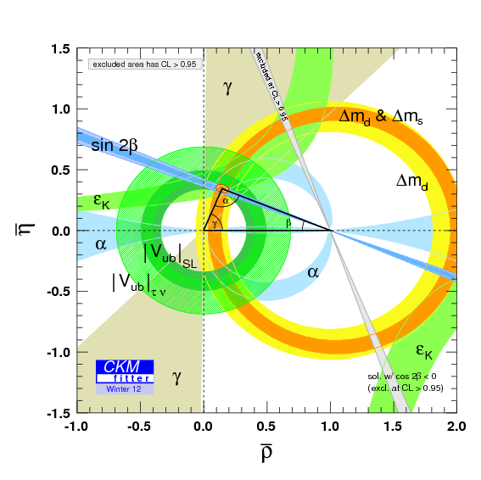

KM Ansatz: Tested to be Dominant CPV Phase at EW Scale
Inputs:
A, λ: |V_{ud}|, |V_{us}|, |V_{cb}|
:
  |V_{ub}|, B→τν, Δm_{d}, Δm_{d}&Δm_{s}, |ε_{K}|, sin2β, α, γ
Lattice-QCD (LQCD)
Impressive accomplishments
Overall consistency at 2σ level
Some discrepancies (|V_{ub}|, B→τν vs sin2β)
Wolfenstein parameters (relative precision) 2.5% (A), 0.4% (λ), 17% (ρ) and 5% (η)
Can be tested a lot better: O(10%) → O(<1%)
Consistency often misinterpreted.
➔ consistency of different short-distance physics
Still sizable NP in mixing allowed (O(30-40%))
Need to overall improve precision but especially on  for reference UT and on LQCD inputs.
CKM dominant source of flavor and CPV violation. Is CKM sufficient?
Let us stress that there is much more that is not shown in the usual UT plot (Φ_{s}, B_{s}→μμ, b → sγ, etc.)
Notes:
In the neutral kaon system, despite the CKM phase being O(1) , the breakdown of that symmetry is naturally small because its effect involves the three quark families at the one loop level [PRD 73, 016003 (2006)]

Slide 6
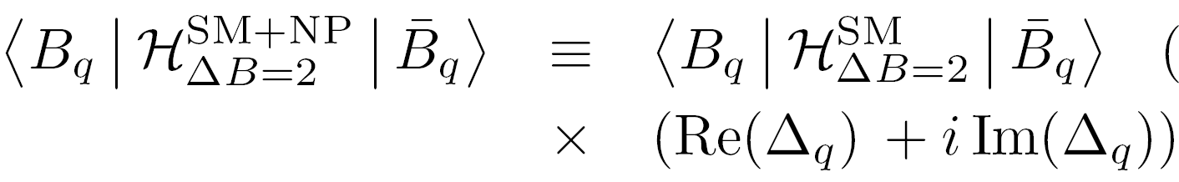
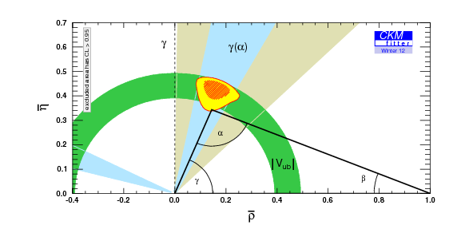
New Physics in B_{q=d,s} mixing
Assume that:
tree-level processes are not affected by NP (SM4FC: b→q_{i}q_{j}q_{k} (i≠j≠k)) nor non-loop
decays, eg: B⁺→τ⁺ν (implies 2HDM model).
NP only affects the short distance physics in ΔB=2 transitions.
Model independent parameterization:
Δ_{q} = |Δ_{q}| e^{2iΦNPq} (use Cartesian coords.)
Δ_{q} = r²_{q} e^{2iθq} = 1 + h_{q}e^{2iσq}
SM ⇒ Δ_{q} =1
MFV (Yukawa) ⇒ Φ^{NP}_{q}=0 and Δ_{d} = Δ_{s}
➔ SM parameters are fixed by :
|V_{ub}|_{SL+τν},|V_{cb}|,|V_{ud}|,|V_{us}|,γ, γ(α)=π-β-α
The CKM angle γ is our SM
reference BUT the direct
measurement not yet
precise enough: crucial
parameter for high precision
tests of CKM within SM

Slide 7
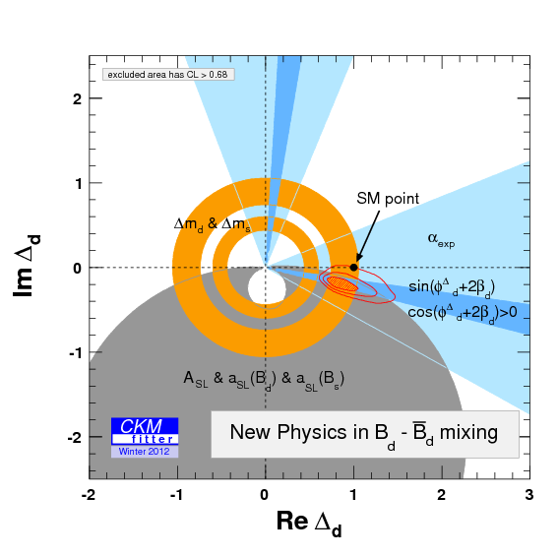
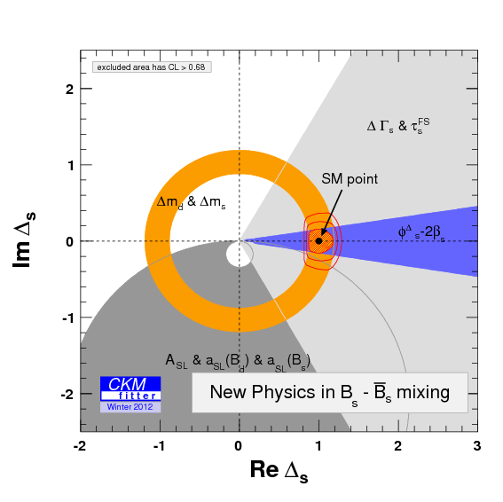
au fait, AUJOURD’HUI y a-t-il encore des déviations/SM ?
Paramètrisation de la Nouvelle Physique (NP) dans le mélange B-B, à La CKMfitter+
Lenz et Nierste (PRD 83 (2011) 03-004), Hamiltonien effectif indépendant du modèle de NP:
Δ_{q} = |Δ_{q}| e^{2iφ}NP^{q}
➔ Test de cohérence globale matrice CKM approche INDEPENDANTE du MODELE
Sizable NP still allowed: O(30%) in both B_{d} and B_{s} meson mixing
arXiv:1203.0238
Pas de NP dans les Bs après LHCb hiver 2012➔ mesures de précision !
V. Tisserand, LHCb/CKMfitter LAPP

Slide 8


B_{d}/B_{s} : but is there yet any deviations wrt SM ?
➔ S. Descotes-Genon (LPT Orsay - CKMitter) FPCP 2012
S. T’Jampens (LAPP-LHCb/CKMfitter)
at CIPANP 2012:
B_{s}→J/ψφ Mixing: ΔM_{s}, ΔΓ_{s}, Φ_{s} are
consistent with SM Most importantly, theory
uncertainty << meas. uncertainty
➔ remains very important
Rare decays:
B_{s,d}→μμ reaching SM
- B→K(*)μμ: reach pheno. Looks like SM yet!
BR(B_{s}→μμ)< 4.5 x 10⁻⁹
BR(B_{d}→μμ)< 1.03 x 10⁻⁹
SM:
(CKMfitter’12)
(Not talking about B to Kπ puzzle nor D⁰-D⁰ CPV well above SM)
SM ~yet ok → precision measurements mandatory !
V. Tisserand, LHCb/CKMfitter LAPP

Slide 9
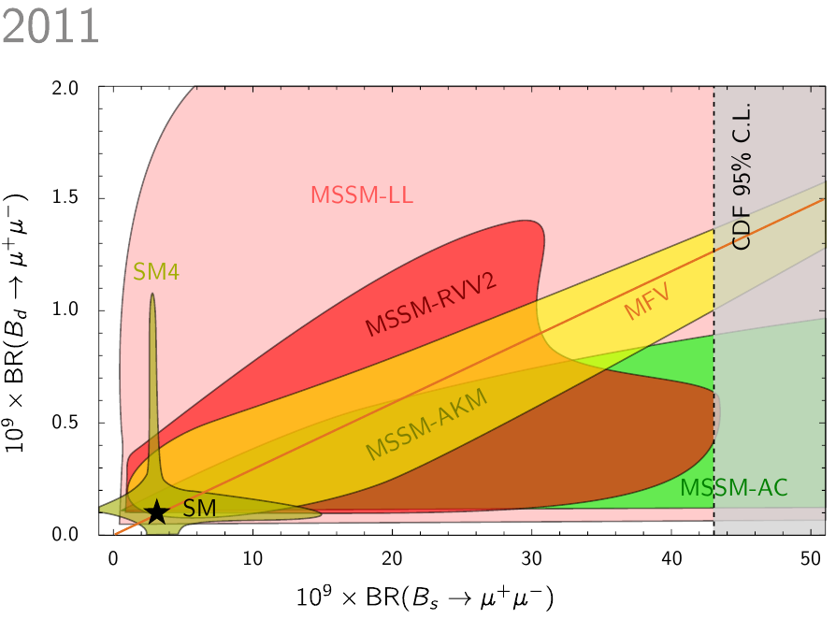
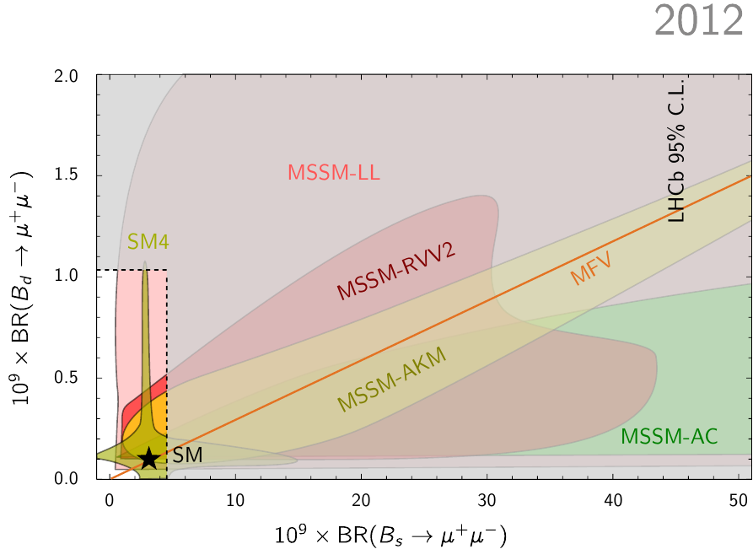
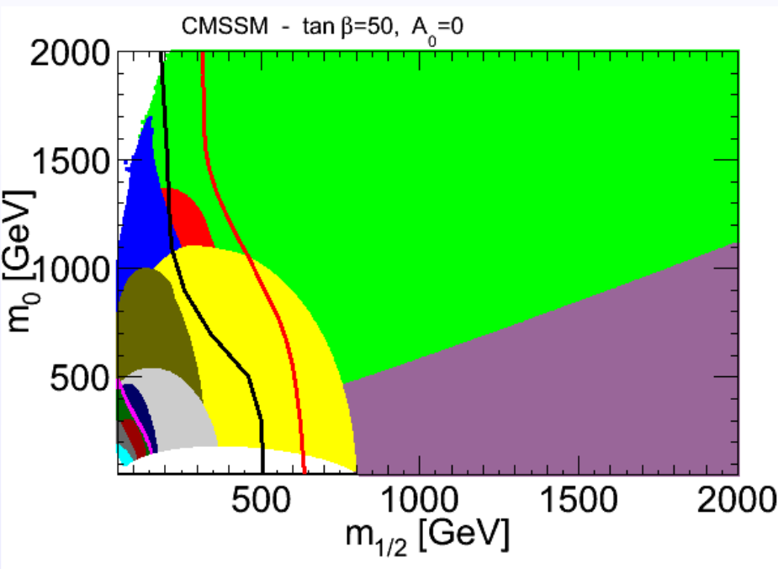
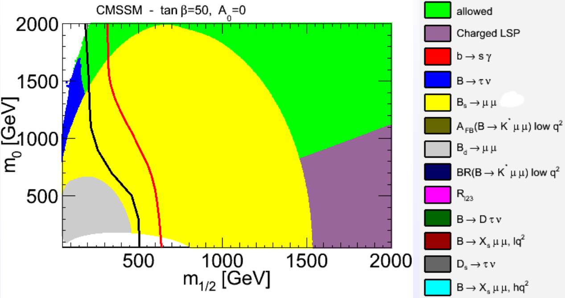
B_{s} → μμ: Constraints on Supersymmetric Models
Straub – MoriondEW12
Mamoudhi
MoriondQCD12

Slide 10
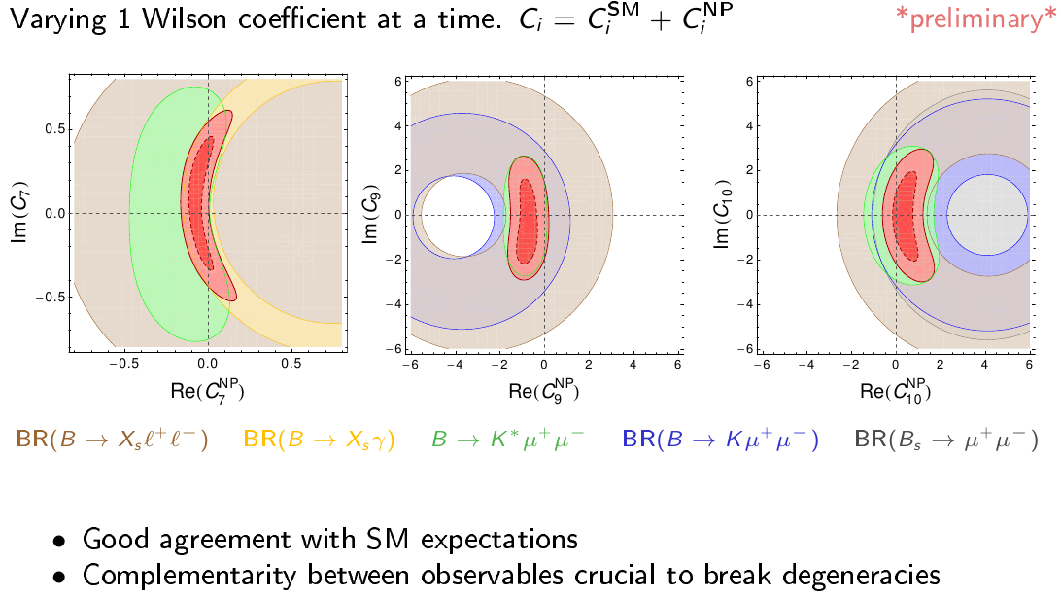
Constraints on Wilson Coefficients from ΔF=1 FCNC
Red: combined 1σ and 2σ constraints
SM
SM
SM
Straub et al. [arXiv:1111.1257 – JHEP 1202:106]
+ update 1205.xxxx
Over-constraining Wilson coefficients with many measurements ( → precision) in a global fit (similar to UT global fit): best sensitivity to small NP effects
Notes:
ZL - http://arXiv.org/abs/hep-ph/0612156v3

Slide 11
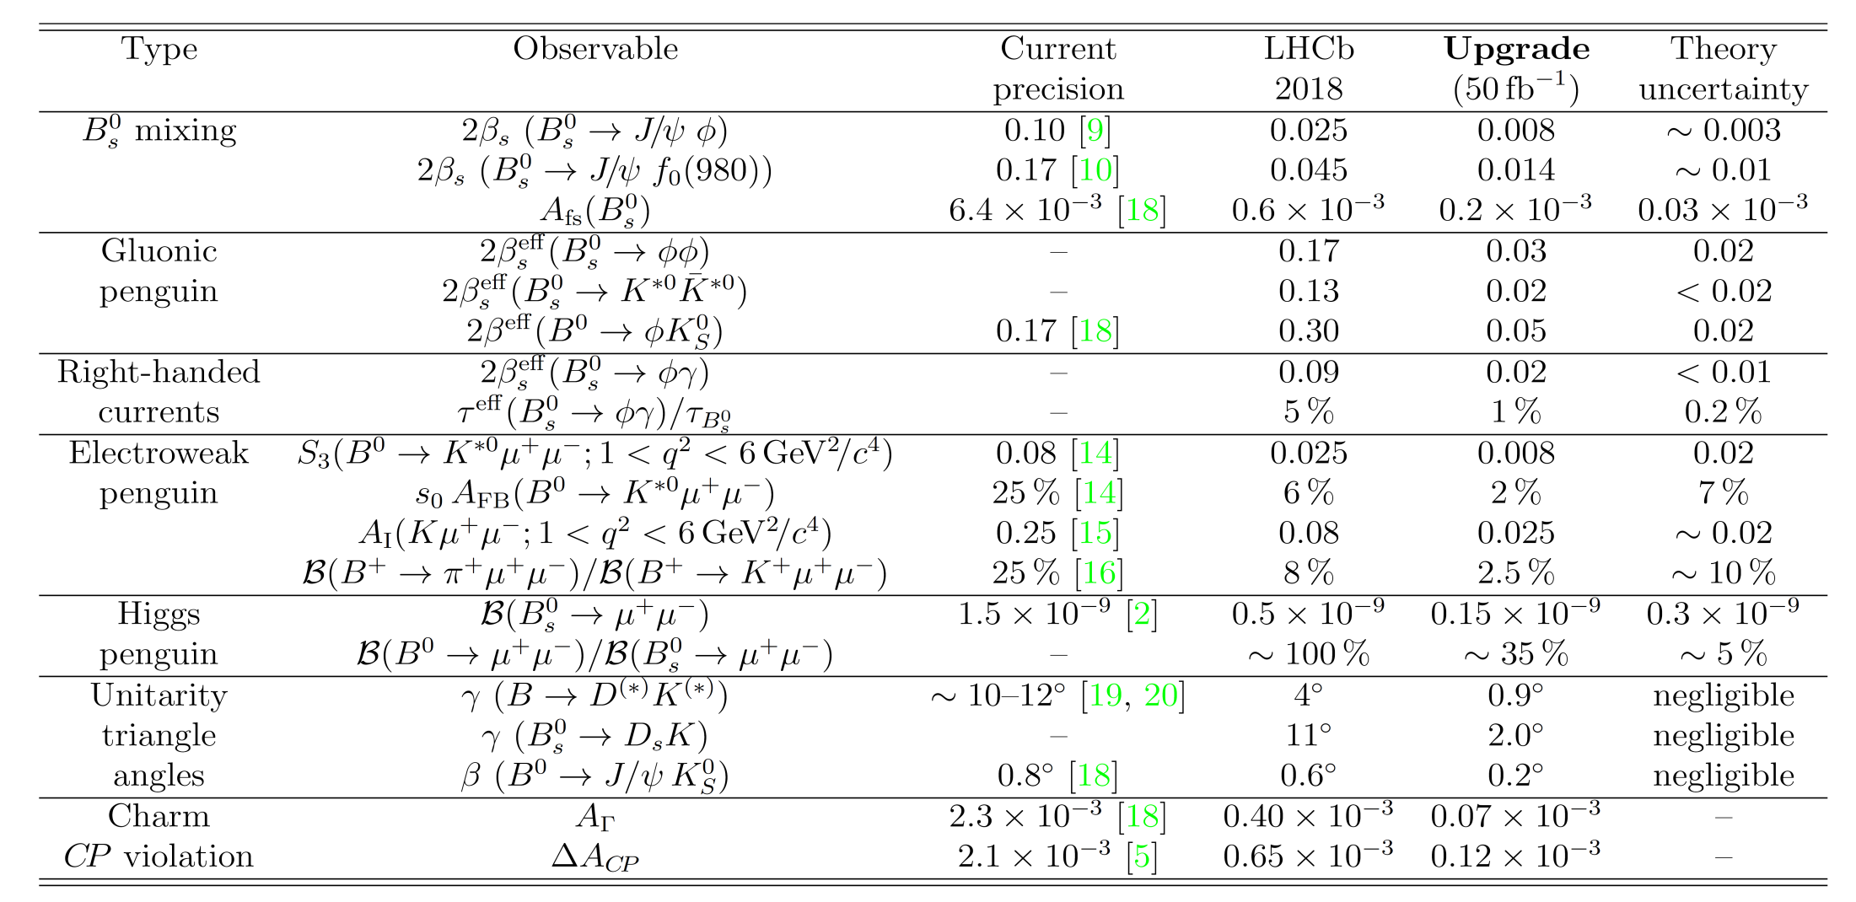
CERN/LHCC 2012-007
LHCb Upgrade framework TDR
LHCb « key measurements »
LHCb
Upgrade
(50/fb)
LHCb 2018
(6-7/fb)
Theory uncertainties are negligible for the measurements of the CKM γ angle in B_{(s)} →DX decays
tree diagrams ➔ irreducible theory uncertainties δγ/γ ~O(10⁻⁶) [arxv:1001.0134]
Measuring the CKM γ angle with a high accuracy will set a very stable SM reference !
V. Tisserand, LHCb/CKMfitter LAPP

Slide 12
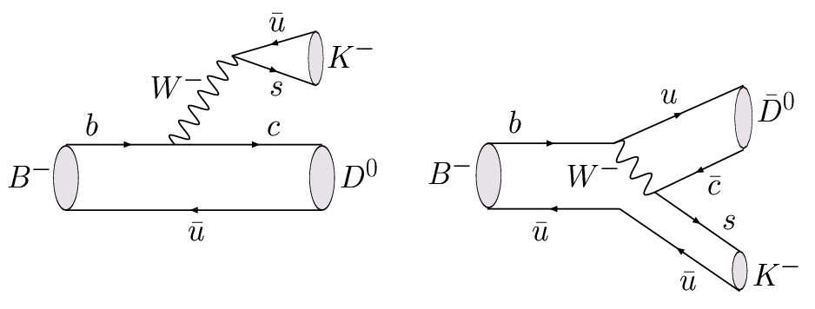
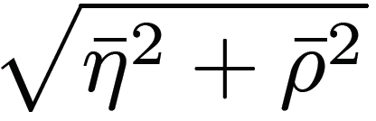
Measuring the CKM angle γ
in B to DX decays: Direct CPV
~
Interférence entre 2 même états finals D⁰≡[D⁰/D⁰]
supprimés de (Cabibbo & couleur)
favorisé de Cabibbo
u
V_{ub}
K⁽*⁾⁻
b
●
D⁽*⁾⁰
b
c
B⁻
●
B⁻
V_{cb}
D⁽*⁾⁰
K⁽*⁾⁻
A_{cb} (D⁽*⁾⁰K⁽*⁾⁻) ∝ λ³
A_{ub}(D⁽*⁾⁰K⁽*⁾⁻) ∝ λ³ e ^{i(δ}B^{-γ)}
phases relatives forte & EW
taille de l’asymétrie CP: dépend du paramètre critique:
suppression de couleur/Cabibbo
si r_{B} petit ⇒ petite sensibilité experim. à γ (précision en 1/r_{B})
A_{tot}=A+A
r_{B}≡|A/A |~5-30%
Gronau PLB557,198(2003)
V. Tisserand, LHCb/CKMfitter LAPP

Slide 13
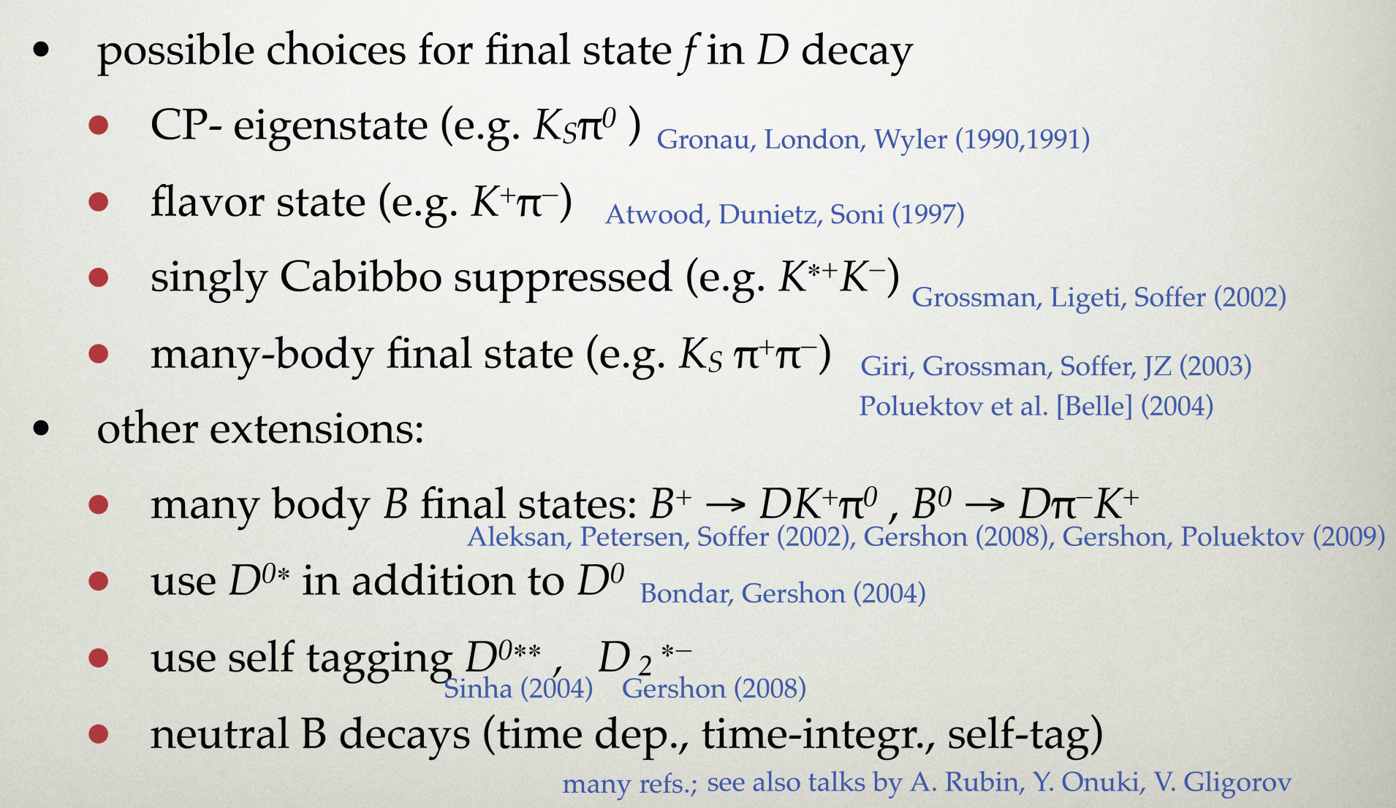
Measuring the CKM angle γ
in B to DX decays: Direct CPV
Many Possible Final states under study or to be studied at LHCb
+DKππ
Including B_{s} to D_{s}K
V. Tisserand, LHCb/CKMfitter LAPP
J. Zupan CKM 2010

Slide 14
Measuring the CKM angle γ
in B to DX decays: Direct CPV
More exotic states to be studied at LHCb
Really a lot to be done !
Redundancy mandatory:
difficult meas. + statistics matters + strong interaction unknown params (nuisance)
V. Tisserand, LHCb/CKMfitter LAPP
A. Poluektov (upgarded LHCb Apr 2012)

Slide 15
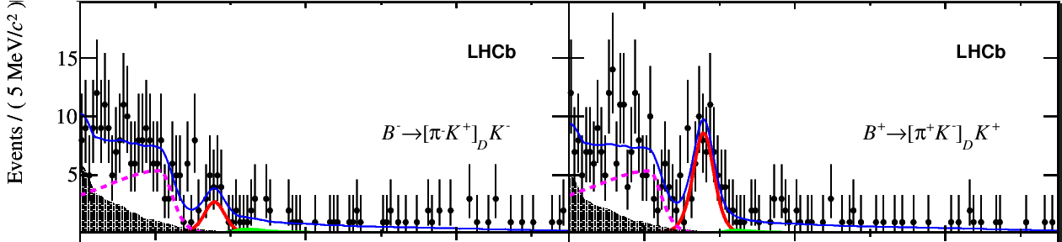
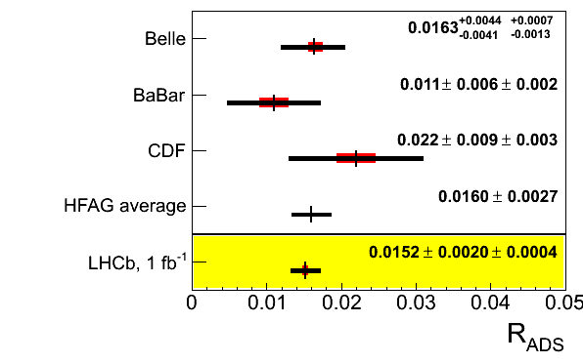
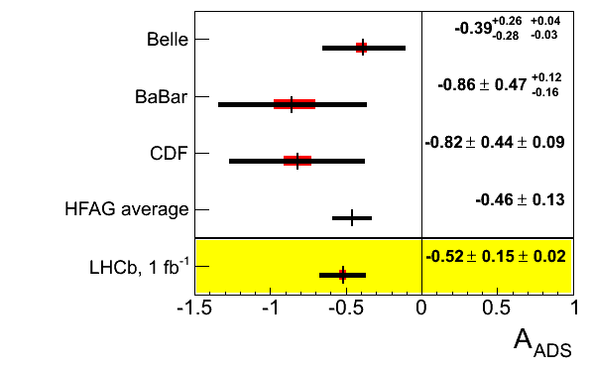
CKM Matrix: Gamma (Direct CPV): LHCb ALREADY THERE !
1 fb⁻¹
23 events
73 events
5200 5400 5600
5200 5400 5600
m(DK) (MeV/c²)
m(DK) (MeV/c²)
➔ LHCb is already Driving the World Averages !
LHCb: PLB 712 (2012) 203
CDF: PRD 84 (2011) 091504
BaBar: PRD 82 (2010) 072006
Belle: PRL 106 (2011) 231803
R_{ADS}: first observation of ADS mode with 10σ significance
(A_{ADS}: 4σ evidence of direct CPV)
V. Tisserand, LHCb/CKMfitter LAPP

Slide 16
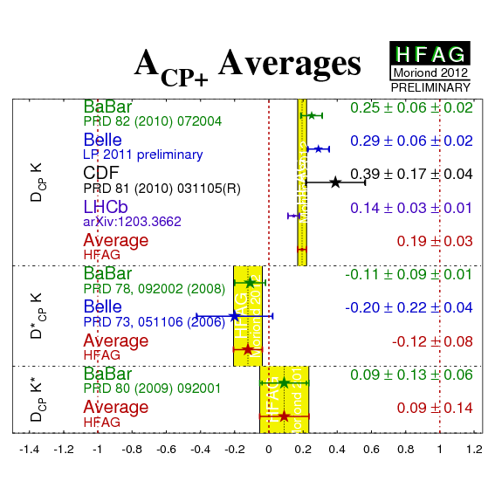
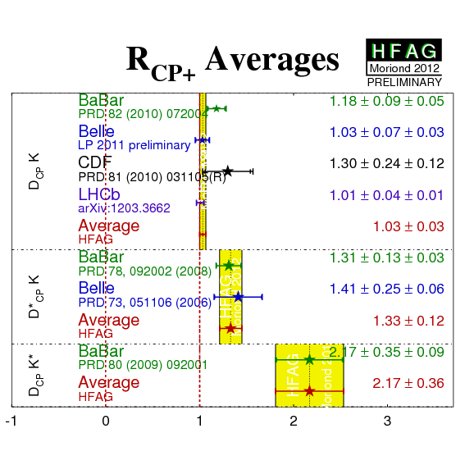
CKM Matrix: Gamma (Direct CPV): LHCb ALREADY THERE !
where available, LHCb results are most precise measurements
B factories dominating in other modes
LHCb works on Dalitz GGSZ analyzes for summer 2012
Note that HFAG averages the observables & CKMfitter (we) extracts γ
(complicated statistical treatment (nuisance params in multidimensions))
V. Tisserand, LHCb/CKMfitter LAPP

Slide 17
Interpretation of the observables into the γ CKM parameter and including statistical treatment
of hadronic nuisance parameters : CKMfitter
(+ GLW CP+)
➔ A lot accomplished since the end of Bfactories and the startup of LHCb
V. Tisserand, LHCb/CKMfitter LAPP

Slide 18




Et ENIGMASS dans tout ça ? : de BaBar à LHCb
en passant par CKMfitter
Co-coordinateurs dans BaBar BRECO AWG : J.P. Lees sept04-nov07, V. Tisserand nov07-déc08, V. Poireau depuis déc08.-août11:
  Grande expertise sur les decays B en DX
  Auteurs de 2 papiers sur γ (ADS D(*)K et ADS/GLW DK*)
  Avons coordonner toutes les analyses/publis. de BaBar sur la mesure de γ
Stéphane T’Jampens et VT: membres (coordinateur) de CKMfitter depuis 2005:
Experts de l’extraction de γ à partir des moyennes mondiales avec J. Charles (CPT
Marseille) et K. Trabelsi (Belle) et développement des méthodes de traitement
Statistiques
Sur LHCb : expertise calorimètres (MN. Minard project leader -> 2011):
Apporter notre expertise de BaBar et CKMfitter et augmenter le nombre de canaux
en incluant des photons, π⁰ et η (études en cours B en D*⁰K). Commencer en collaborant
avec les groupes de LHCb anglais (Oxford, RAL, et Warwick) et français LAL sur des canaux comme DK*⁰ et B(s) →D⁰KK
+ des responsabilités sur l’
- AU LAPTh : collaborer avec D. Guadagnoli
SUPPORT LABEX ENIGMASS SERAIT FANTASTIQUE POUR MAINTENIR
ET RENFORCER CETTE EXPERTISE ACQUISE DEPUIS PRèS de 10 ANS !
V. Tisserand, LHCb/CKMfitter LAPP

Slide 19
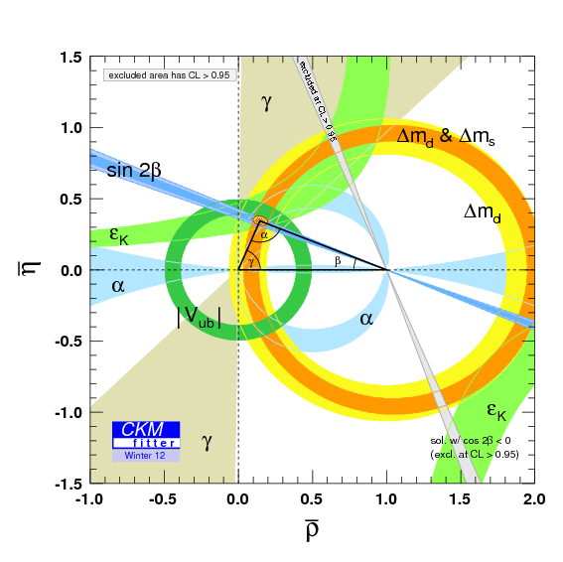
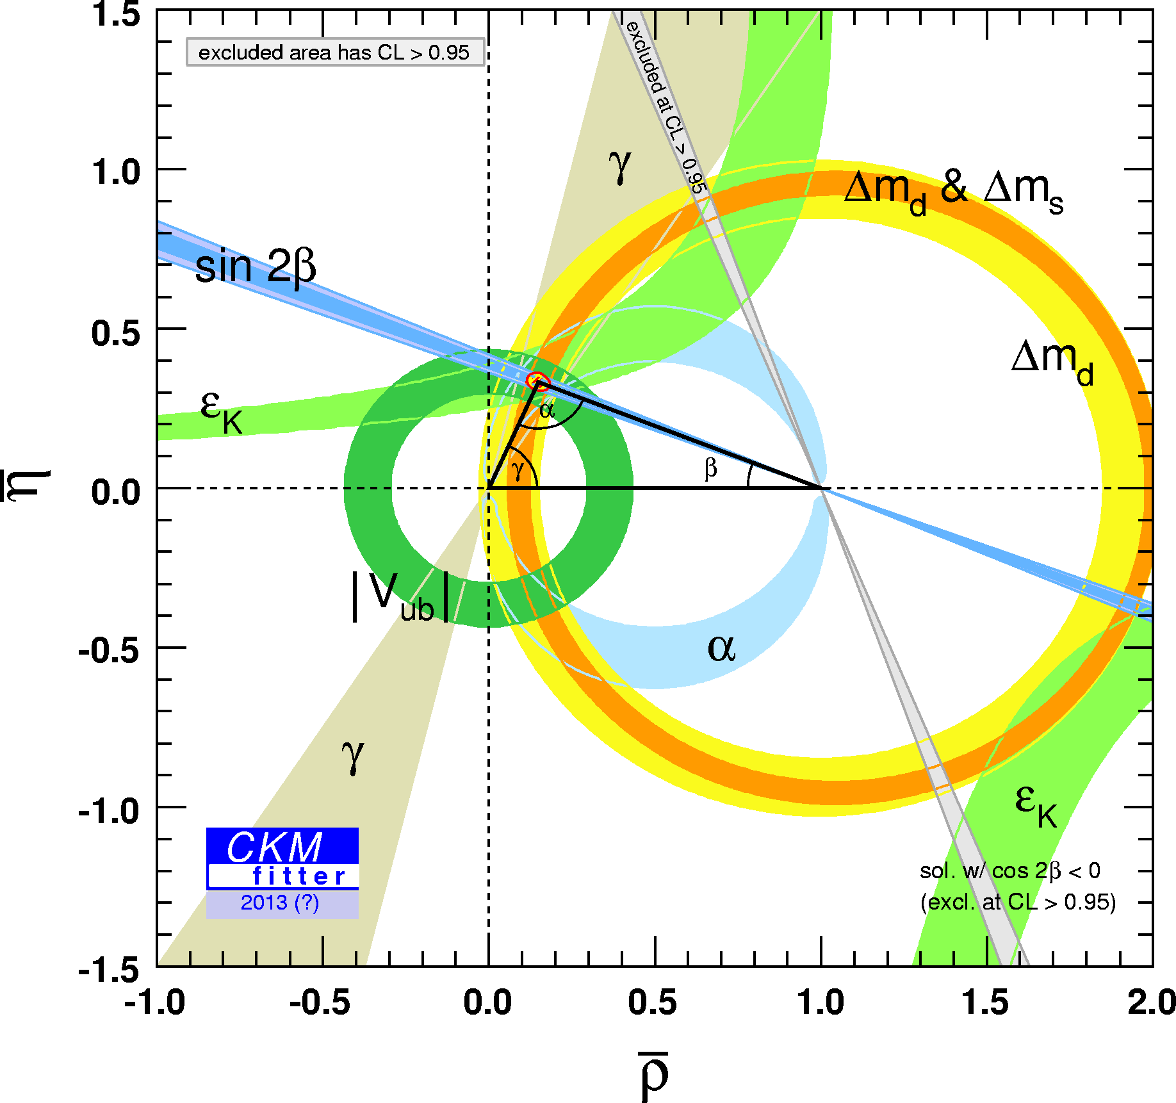
En route/retour vers le futur !
10/fb
CERN
hiver 2012

Slide 20
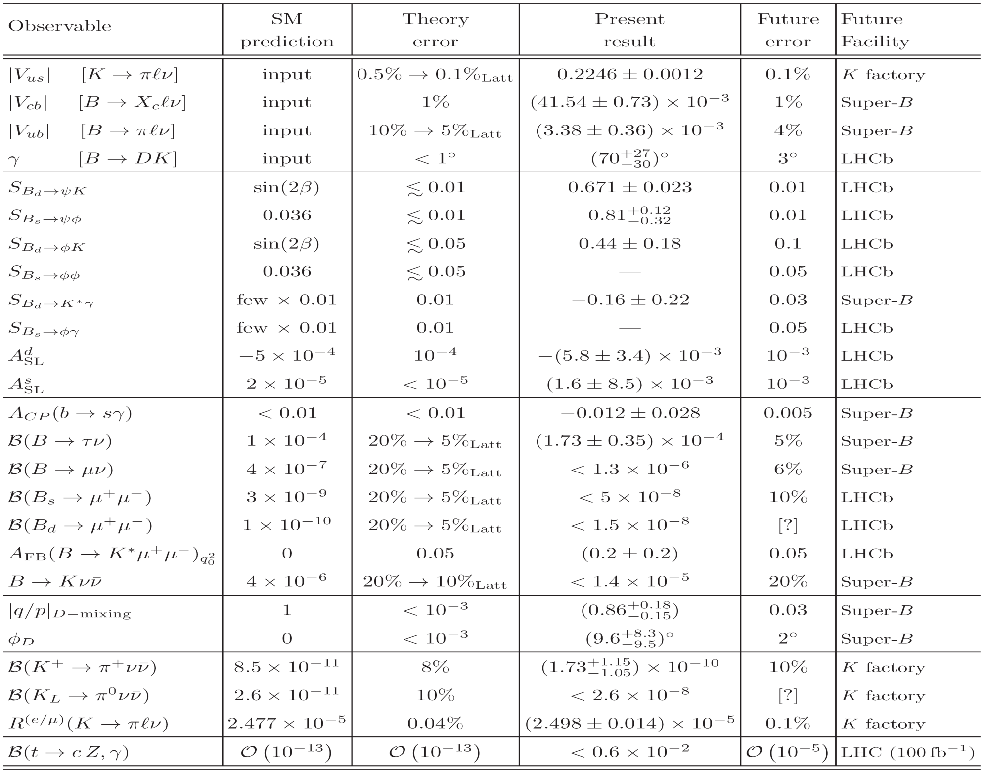



Isidori, Nir,
& Perez
arXiv:
1002.0900
LHCb [10/fb]
superB[50/ab]
Flavour Physics
constraints
for Physics
Beyond the SM

Slide 21

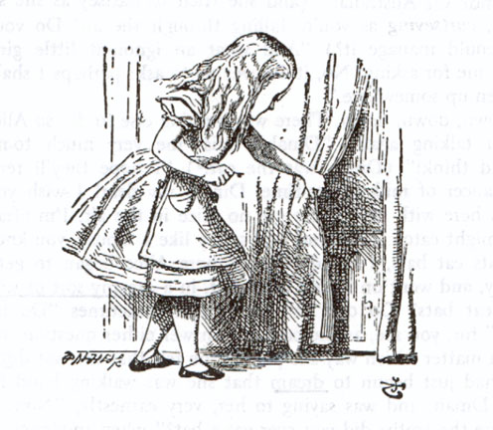
BACKUP Slides

Slide 22
Measuring the CKM angle γ
in B to DX decays: Direct CPV
V. Tisserand, LHCb/CKMfitter LAPP

Slide 23
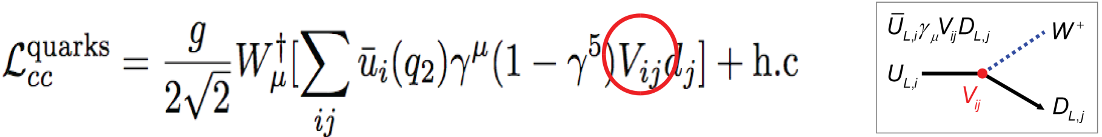
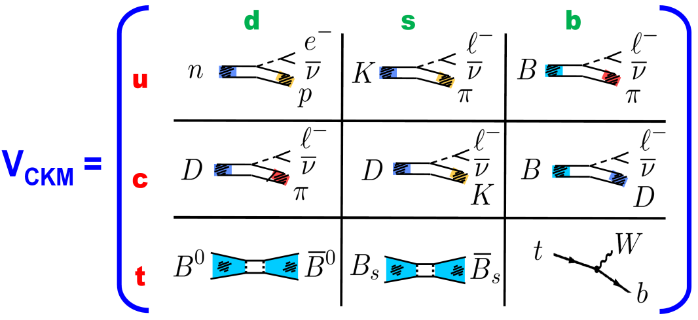
Le Modèle Standard (SM) et la Matrice Unitaire CKM
➔ mélange des 3 familles de quarks et violation de CP
Le boson de Higgs donne la masse aux bosons et aux fermions (quarks et leptons) au travers des couplages de Yukawa, mais il n’y a pas que çà ! :
Les courants chargés (EW) impliquent des transitions entre familles de quarks : désintégrations des quarks [pas de courant neutre changeant la saveur (FCNC) à l'ordre des arbres (mécanisme GIM)].
Forte hiérarchie dans les couplages EW V_{ij} entre les 3 familles (décalage/à la diagonale couplage ∝λ^{N} ≈ (0.225)^{N} :
➔ angle de Cabibbo).
Mécanisme KM (Kobayashi-Maskawa) :
3 générations ➔ 4 paramètres: A, λ, ρ et 1 phase η qui est l’unique source de la violation de CP.
1-λ²/2
λ
Aλ³(ρ-iη)
-λ
1-λ²/2
Aλ²
Aλ³(1-ρ-iη)
-Aλ²
1
+ O(λ⁴) (VV=1)

Slide 24
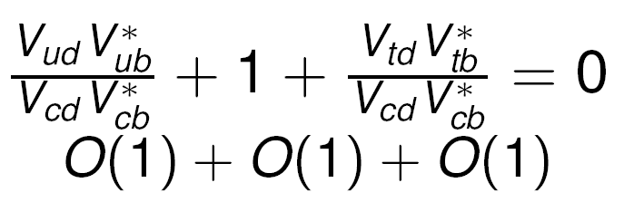
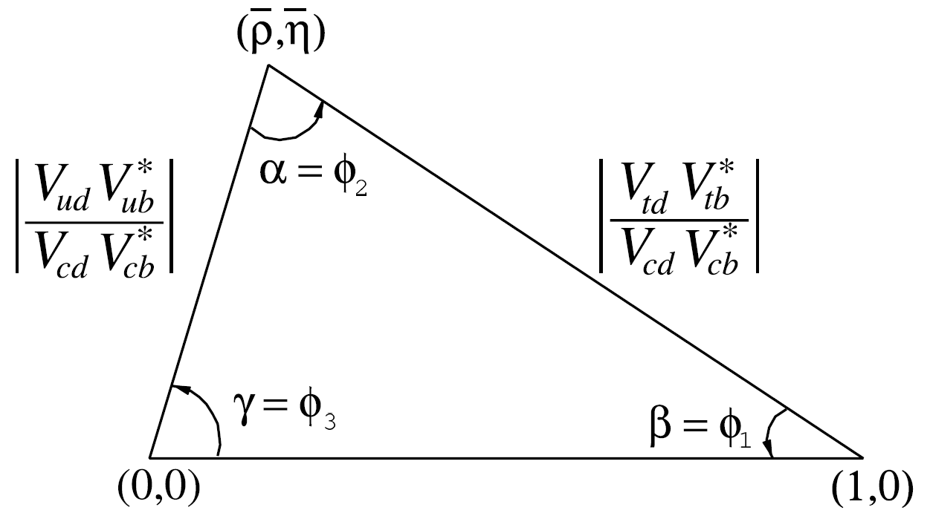
La matrice CKM : le triangle d’unitarité et la phénoménologie très riche des saveurs
4 paramètres (A, λ, É et ¿) pour décrire la matrice CKM, et à extraire
des données: nucléons, K, D, B_{(s)} et physique du quark top.
➔ Relation d'unitarité système des B_{d}
(1ère ligne/3ème col.):
Triangle d'unitarité dans le plan complexe (É,¿):
Paramétrisation « à la Wolfenstein » invariante
de phase et valide à tous les ordres en λ (EPJ C41,
1-131, 2005) :
R_{u}=
=R_{t}

Slide 25
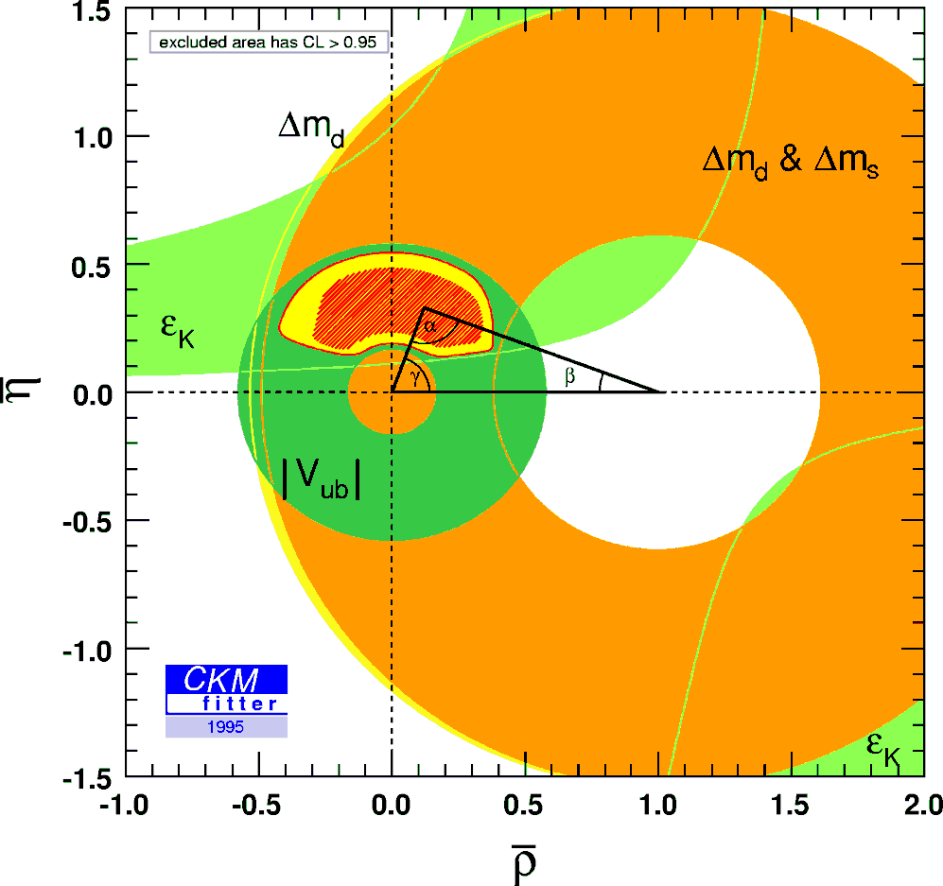
Le triangle d’unitarité : métrologie des paramètres CKM@SM
Au démarrage de la construction des usines à B : BABAR et Belle
Expérimentalement : mesures redondantes
et indépendantes avec un bon contrôle théorique
(mais !!!  !!! : données = weak ⊗ QCD
inputs hadroniques (souvent Lattice QCD)):
Physique nucléaire et Kaons: |V_{ud}| et |V_{us}|
Longueur des côtés :
  |V_{xb}| (x=u,c) : b →X_{c/u}lν premières mesures
Mélange K/B_{d,s}: ε_{K}, Δm_{d} (1987+LEP) + le quark top
et Δm_{s} (limite LEP > 6.5 ps⁻¹ 95%CL )
1995
Argus, UA1, LEP,
TeVatron , NA48, KTeV…
toutes les mesures doivent être en accord si le mécanisme KM@SM est correct. Sinon: Nouvelle Physique (NP) !

Slide 26
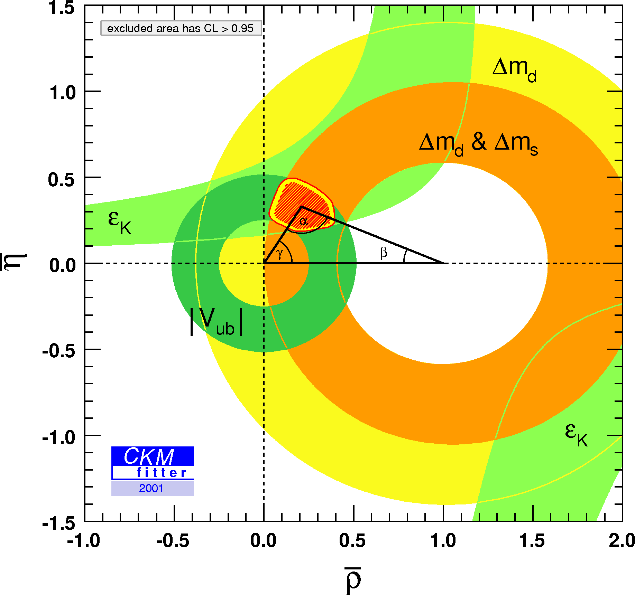
Le triangle d’unitarité : métrologie des paramètres CKM@SM
Juste avant les premiers résultats significatifs des usines à B : BABAR et Belle
Expérimentalement : mesures redondantes
et indépendantes avec un bon contrôle théorique
(mais !!!  !!! : données = weak ⊗ QCD
inputs hadroniques (souvent Lattice QCD)):
Physique nucléaire et Kaons: |V_{ud}| et |V_{us}|
Longueur des côtés :
  |V_{xb}| (x=u (O(15%)), c (O(5%))) : b →X_{c/u}lν
Mélange K/B_{d,s}: ε_{K}, Δm_{d} et Δm_{s} (limite LEP
> 14 ps⁻¹ @95 %CL )
B_{K} …
2001
LEP, TeVatron, CLEO,
NA48, KTeV…
toutes les mesures doivent être en accord si le mécanisme KM@SM est correct. Sinon: Nouvelle Physique (NP) !

Slide 27
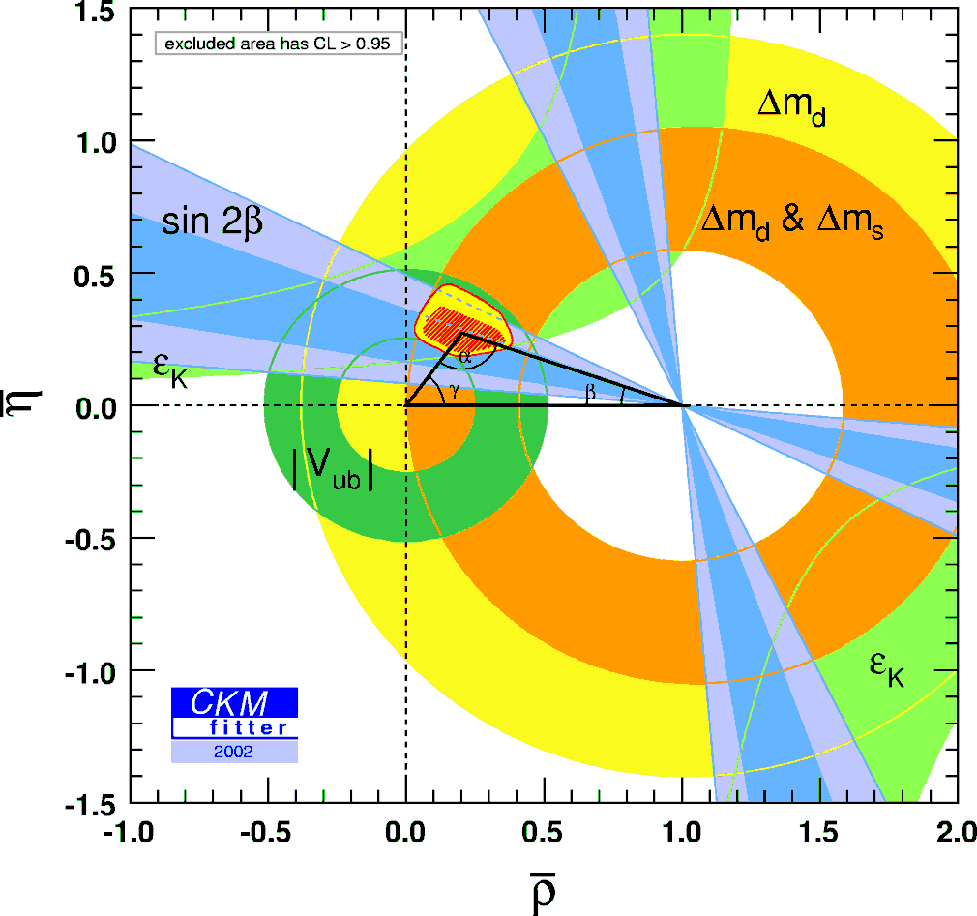
Le triangle d’unitarité : métrologie des paramètres CKM@SM
Mise en évidence CPV dans les B aux usines à B : BABAR et Belle !
2002
BaBar (SLAC) et
Belle (KEK) ! …
Expérimentalement : mesures redondantes
et indépendantes avec un bon contrôle théorique
(mais !!!  !!! : données = weak ⊗ QCD
inputs hadroniques (souvent Lattice QCD)):
Physique nucléaire et Kaons: |V_{ud}| et |V_{us}|
Longueur des côtés :
  |V_{xb}| (x=u,c) : b →X_{c/u}lν
Mélange K/B_{d,s}: ε_{K}, Δm_{d} et Δm_{s}
Angles (asymétries):
  β/φ₁: modes charmonium
    ➔ sin(2β)=0.48±0.16
Note: fin 2009 il y a plus de 25 observables
dans les B qui violent CP à >3σ!
toutes les mesures doivent être en accord si le mécanisme KM@SM est correct. Sinon: Nouvelle Physique (NP) !

Slide 28
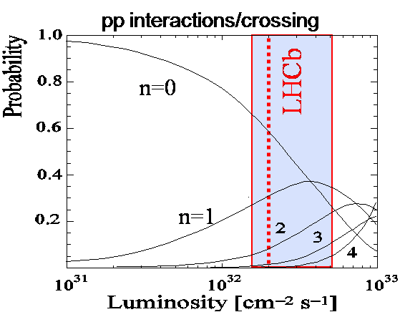
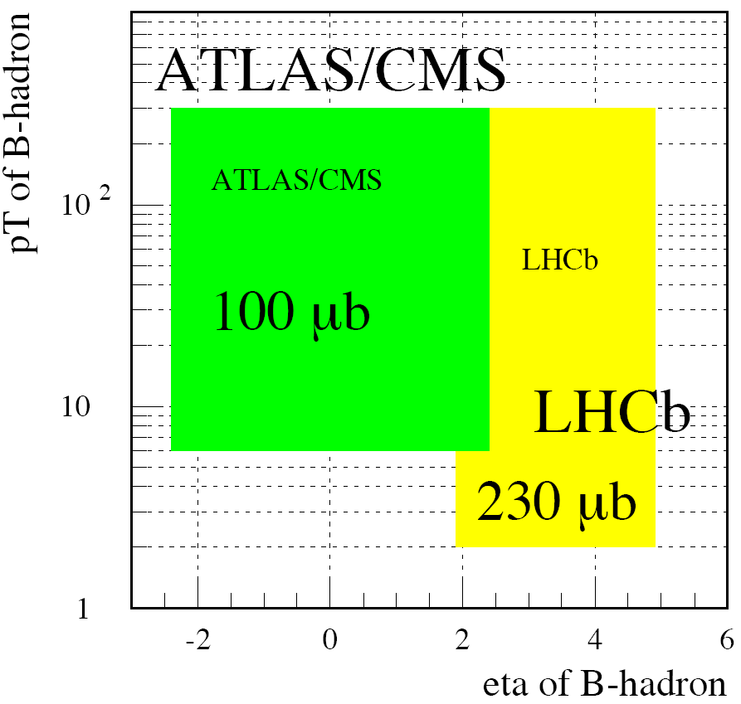
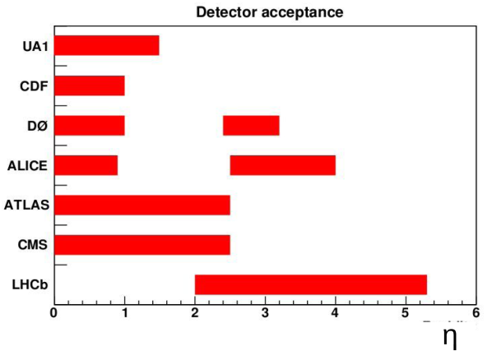
LHCb@LHC (fonctionnement nominal à 14TeV)
730 personnes
54 instituts 15 pays
Fonctionnement à une luminosité nominale plus basse pour limiter le pile-up : ℒ=2x10³² cm⁻²s⁻¹ (faisceaux dé-focalisés)
Grande section efficace bb : ≥ 500 μb (minimum!)
- mais σ_{had}/σ_{bb}≈5×10³ et désintégrations rares B ≤ 10⁻⁵
production de hadrons B : 10¹² hadrons B [ℒ_{int}=2/fb/an ⇒ 10/fb/5 ans]
démarrage 2010 @7 TeV: 18-24 mois ⇒ ℒ_{int}~1/fb (σ_{bb} divisée ~2 )
Les bb sont produits de façon corrélée et préférentiellement vers l'avant ➔ LHCb≡spectromètre avant :
40% des B: 1.9<η<4.9 , un seul bras (coût et espace caverne DELPHI)
trigger flexible et efficace pour les désintégrations purement hadroniques et leptonique sde B (traces/photons de bas p_{T} + ID de particules + Paramètre d’Impact (tracking+vertexing) + calcul « EN-LIGNE » puissant + lecture rapide …).
LHCb
PYTHIA

Slide 29
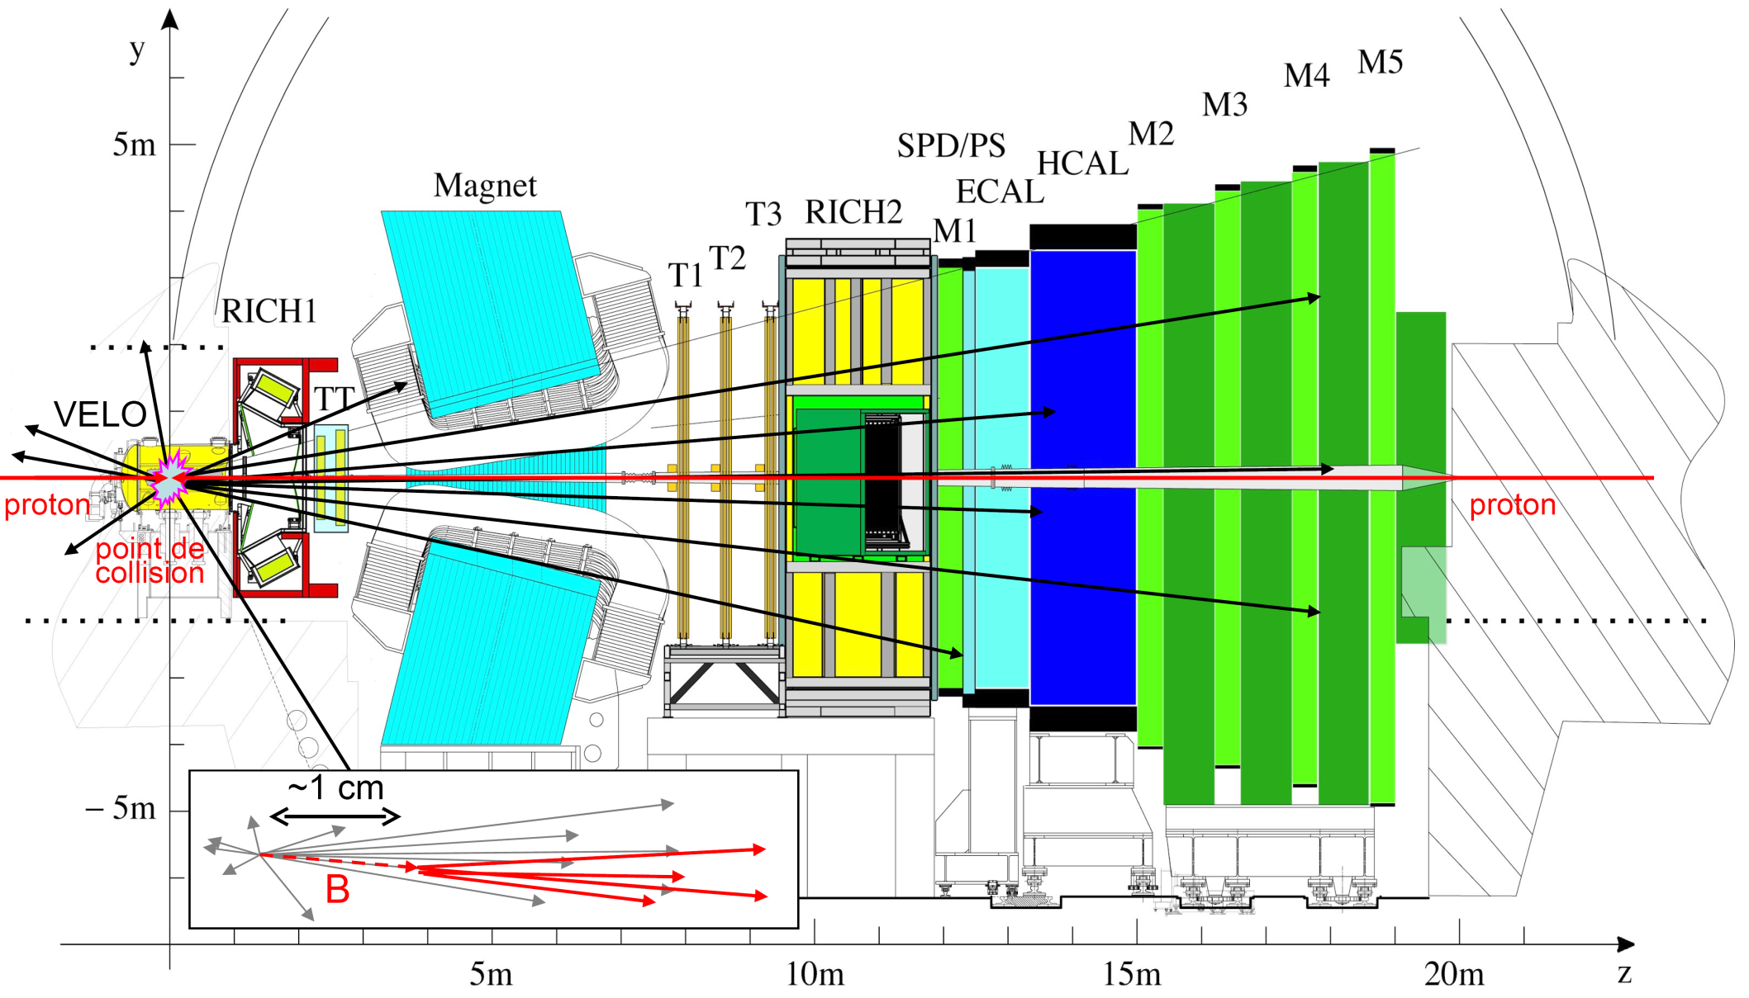
Détecteur LHCb
Expérience optimisée pour le physique du B:
bonne couverture angulaire
trigger efficace pour modes hadroniques et leptoniques
tracking and vertexing précis (masse, temps propre)
excellent PID
polarité de l’aimant renversable (asymétries)
VELO: Vertex Locator (autour du point d'interaction) SPD/PS, ECAL, HCAL: Calorimètres (LAPP!)
TT, T1, T2, T3: Tracking stations M1–M5: Stations des muons
RICH1-2: Detecteurs Cherenkov Aimant: champs mag. B integ. 4Tm /10m (1.1 T max.)
250-300 mrad
15 mrad
Paramètre d’impact !

Slide 30
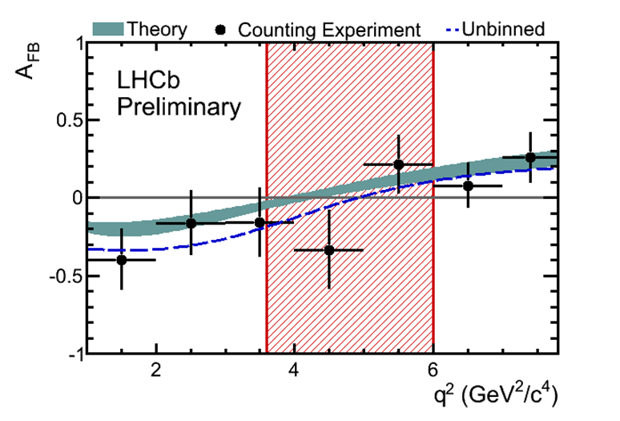
B^{+/0} : au fait, y a-t-il encore
des déviations/SM ? (1)
B(B⁺→τ⁺ν_{τ}) [×10⁻⁴] désintégration purement leptonique :
préd. SM (CKMfitter)=(0.83±0.08) ⇔
BaBar+Belle: (1.68±0.31)
➔ inaccessible pour LHCb (superB factories)
A_{FB}(q²)[B⁰→K*μ⁺μ⁻] → LHCb@2011 (~900evts)
Précis mais pas de NP pour le moment (isospin Kμμ?)
WA: A_{CPdir}(B→K⁺π⁻)-A_{CPdir}(B⁺→K⁺π⁰) puzzle@5.8σ
+ Mesure de A_{CPdir}(B_{s}→K⁺π⁻) par LHCb !
sin(2β_{eff}) ≈ ou ≠ sin(2β)_{cc} dans les modes pingouins b→sss ???
⎝ !! puzzles !! : amplitudes hadroniques ? + mesures de précision !

Slide 31
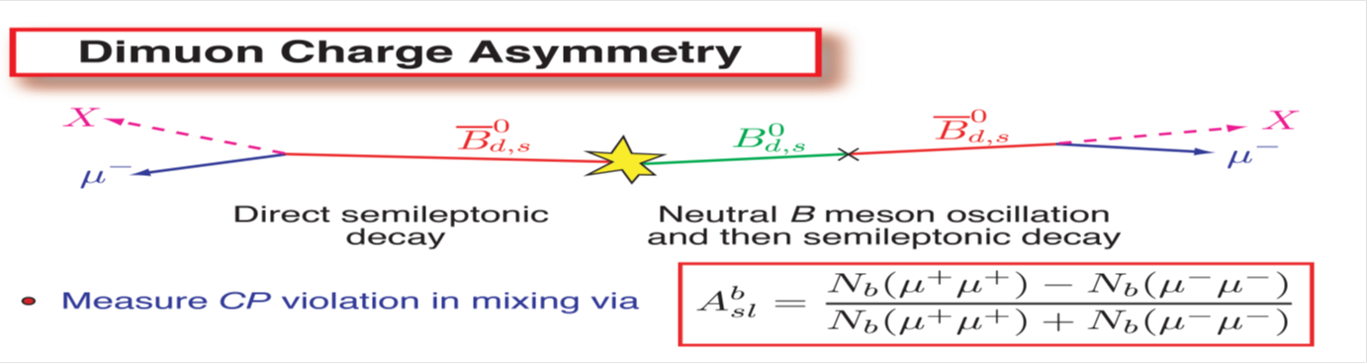


B_{d}/B_{s} : au fait, y a-t-il encore des déviations/SM ? (2)
A_{SL}(B_{s})
Violation de CP dans le mélange combiné B_{d}/B_{s} :
➔ @9/fb : à 3.9σ du SM
LHCb seul à pouvoir refaire cette mesure
(renverser champ mag)
n’a encore rien dit !
➔ gare au gorille !
A_{SL}(B_{d})
➔ mesures de précision !

Slide 32
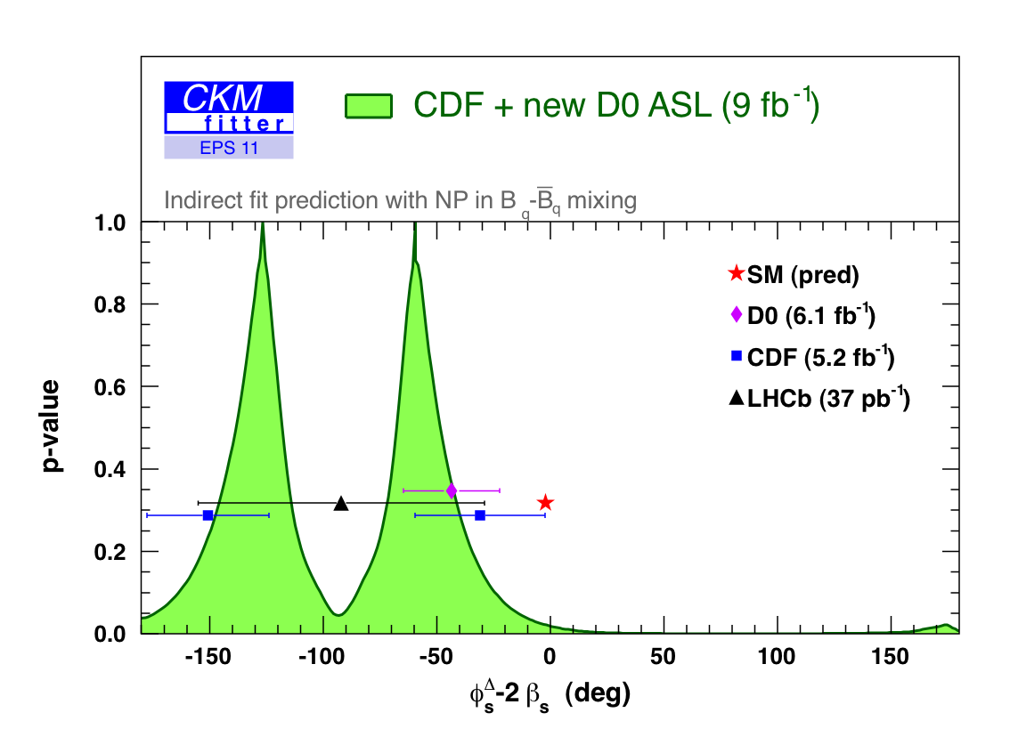
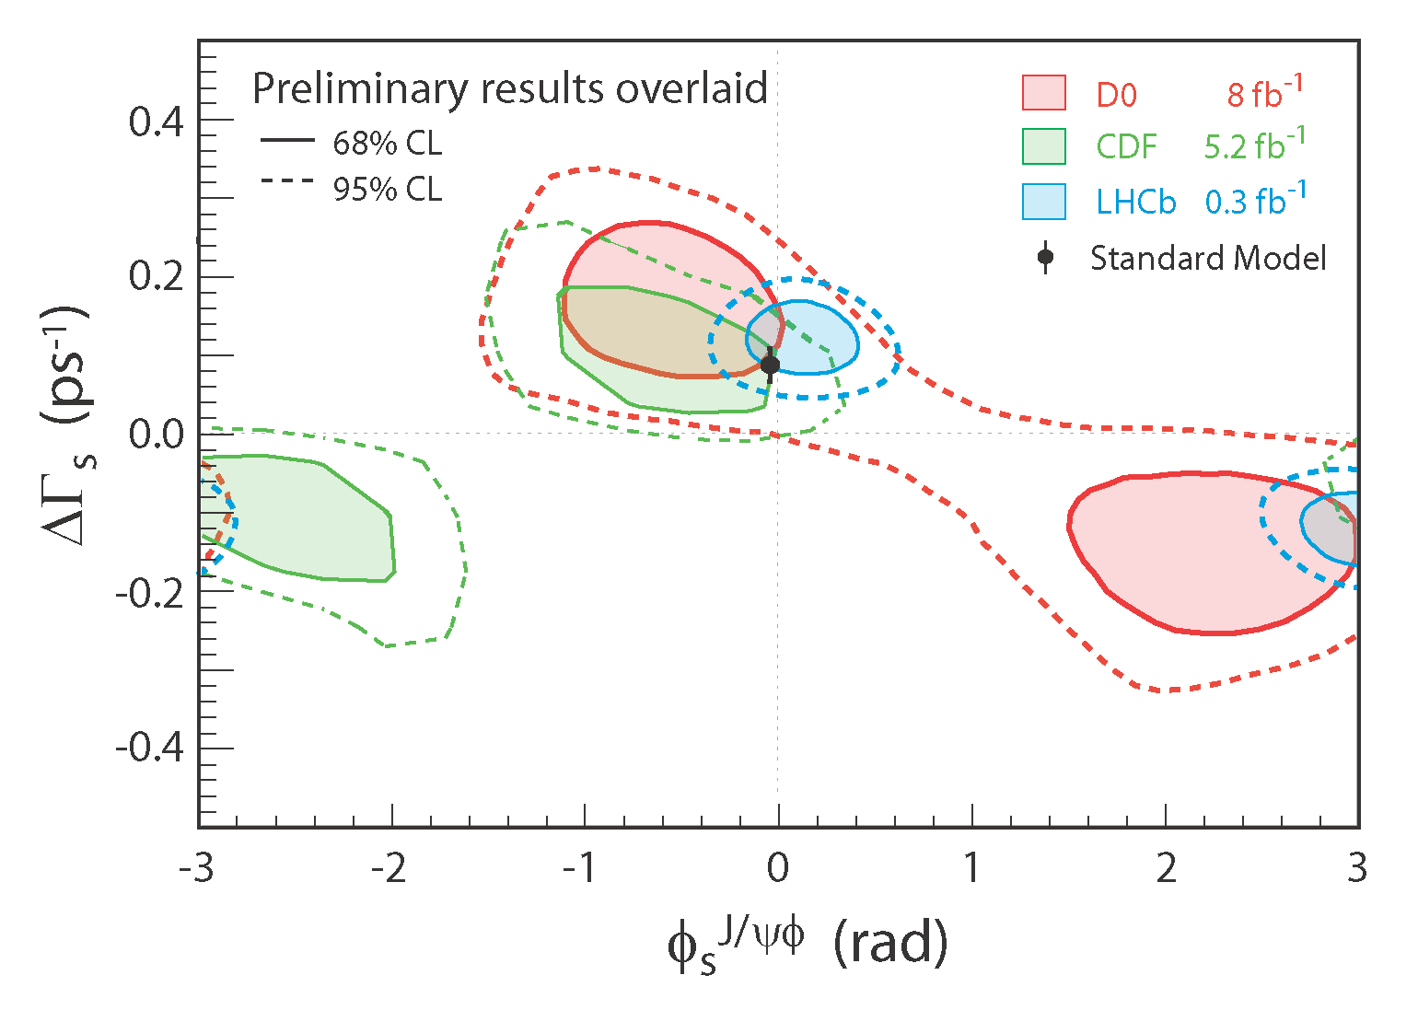


B_{s}→J/ψφ : au fait, y a-t-il encore des déviations/SM ? (2)
B_{s} →J/ψφ (φ_{s}≡-2β_{s} SM)
La phase dans le mélange et la CPV φ_{s} dans les désintégrations B_{s}→J/ψφ (φs=-2βs SM) n’est pas encore mesurée, mais … il y avait début 2010 une indication de déviation venant du TeVatron (non ???) ➔ déjà marginale à l’été 2010 !
LHCb fait une très belle analyse angulaire de CP dépendante du temps dans le mélange B_{s}-B_{s} qui est très complète et très difficile: sélection de ~8300 cands@340/pb + temps de vie +mélange Δms +étiquetage de la saveur +ajustements/acceptance analyse angulaire transversité …
➔ LHCb a la mesure la plus précise
φ_{s} = 0.13 ± 0.18 (stat) ± 0.07 (syst) rad
… et SM ok
➔ ΔΓs ≠0 à 4σ :
ΔΓs = 0.123 ± 0.029(stat) ± 0.008 (syst) ps-1
Γs = 0.656 ± 0.009(stat) ± 0.008 (syst) ps-1
SM≡0
LHCb 340/pb
➔ mesures de précision !

Slide 33
Constraints on Wilson Coefficients from ΔF=1 FCNC
Red: combined 1σ and 2σ constraints
Straub et al. [arXiv:1111.1257 – JHEP 1202:106]
+ update 1205.xxxx
Over-constraining Wilson coefficients with many measurements ( → precision) in a global fit (similar to UT global fit): best sensitivity to small NP effects
Notes:
ZL - http://arXiv.org/abs/hep-ph/0612156v3

